Slide 2
শি
ক্ষ
ক
প
রি
চি
তি
মোঃ লোকমান হাকিম
প্রভাষক,
তথ্য ও যোগাযোগ প্রযুক্তি
সৈয়দপুর মহিলা মহাবিদ্যালয়

Slide 3
শিরোনাম
আধ্যা
য়
দ্বি
তী
য়
ডেটা কমিউনিকেশন ও কম্পিউটার নেটওয়ার্কিং
আজকের পাঠ
ডেটা ট্রান্সমিশন মোড

Slide 4
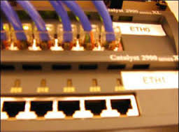
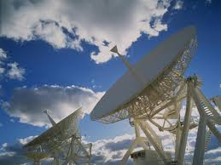
নিচের ছবি গুলি লক্ষ্য করি

Slide 5
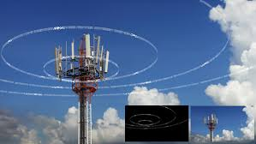
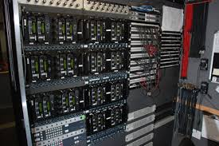
নিচের ছবি গুলি লক্ষ্য করি

Slide 6
শিখন ফল
১. ডেটা ট্রান্সমিশন মোড কী বলতে পারবে?
২. ডেটা ট্রান্সমিশন মোড এর শ্রেনী বিভাগ করতে পারবে?
৩. ডেটা কিমিউনিকেশন মাধ্যম আলোচনা করতে পারবে।

Slide 7
ডেটা ট্রান্সমিশন মোড
ডেটা কমিউনিকেশন ব্যবস্থায় উৎস
থেকে গন্তব্যে ডেটা পাঠানো হয়। উৎস থেকে গন্তব্যে ডেটা ট্রান্সফারের ক্ষেত্রে ডেটা প্রবাহের দিককে ডেটা ট্রান্সমিশন মোড বলা হয়।

Slide 8
প্রাপকের সংখ্যা ও ডেটা গ্রহনের ভিত্তিতে ডেটা ট্রান্সমিশন মোড এর শ্রেনী বিভাগ
ইউনিকাসট
ডেটা ট্রান্সমিশন মোড
ব্রডকাস্ট
মাল্টিকাস্ট

Slide 9
ইউনিকাস্ট (Unicast)
যে ট্রান্সমিশন পদ্ধতিতে একজন প্রেরক থেকে একজন প্রাপকের মধ্যে ডেটা আদান-প্রদান হয়ে থাকে তাকে ইউনিকাস্ট মোড বলা হয়।
B
A
C
প্রেরক
D
প্রাপক

Slide 10
ব্রডকাস্ট (Broadcast)
নেটওয়ার্কের কোন একটি নোড থেকে ডেটা প্রেরণ করলে তা নেটওয়ার্কের অধীনস্থ সকল নোডই গ্রহন করে তাকে ব্রডকাস্ট মোড বলা হয়।
B
C
A
D
প্রেরক
E
প্রাপক

Slide 11
মাল্টিকাস্ট (Multicast)
নেটওয়ার্কের কোন একটি নোড থেকে ডেটা প্রেরণ করলে তা নেটওয়ার্কের অধীনস্থ সকল নোডই গ্রহন করতে পারে না। শুধুমাত্র যে সকল নোডকে অনুমতি দেওয়া হয় তারা গ্রহন করতে পারে তাকে মাল্টিকাস্ট মোড বলা হয়।
B
C
A
D
প্রেরক
E
প্রাপক

Slide 12
একক কাজ
১. প্রাপকের সংখ্যা ও ডেটা গ্রহনের ভিত্তিতে ডেটা ট্রান্সমিশন মোড কয়ভাবে ভাগ করা যায় ?
২. নিচের চিত্রটি কোন ধরনের মোড নির্দেশ করে
B
A
C
প্রেরক
E
প্রাপক

Slide 13
দ
লী
য়
কা
জ
১. ব্রডকাস্ট ও মাল্টিকাস্ট মোডের মধ্যে দুইটি পার্থক্য লিখ।
২. ব্রডকাস্ট ও মাল্টিকাস্ট মোডের ডেটা প্রেরণ পদ্ধতি লিখ।

Slide 14
ইউনিকাস্ট , মাল্টিকাস্ট ও ব্রডকাস্টের মধ্যে কোনটি উত্তম বলে তুমি মনে কর ?

Slide 15
THANK YOU
THANK YOU

